Slide 1

TANRI'NIN İRADESİNİN TAMAMENİNE UYMAK
28 Mart 2026 için 13. Ders

Slide 2


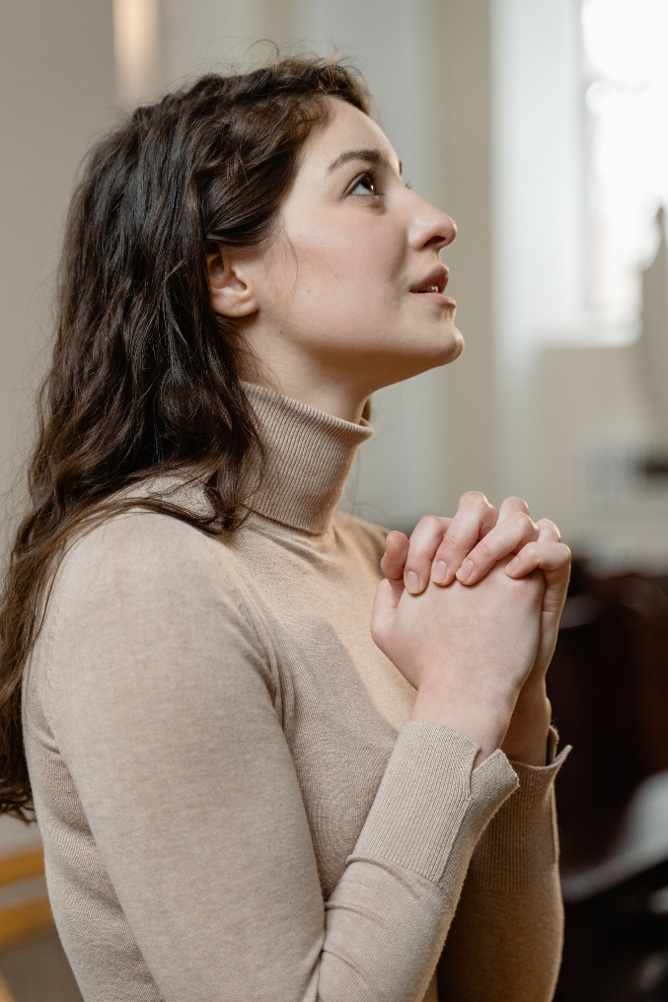

“Her şey için şükredin; çünkü bu, Mesih İsa'da Tanrı'nın sizin için isteği budur.”
1 Selanikliler 5:18, NKJV

Slide 3

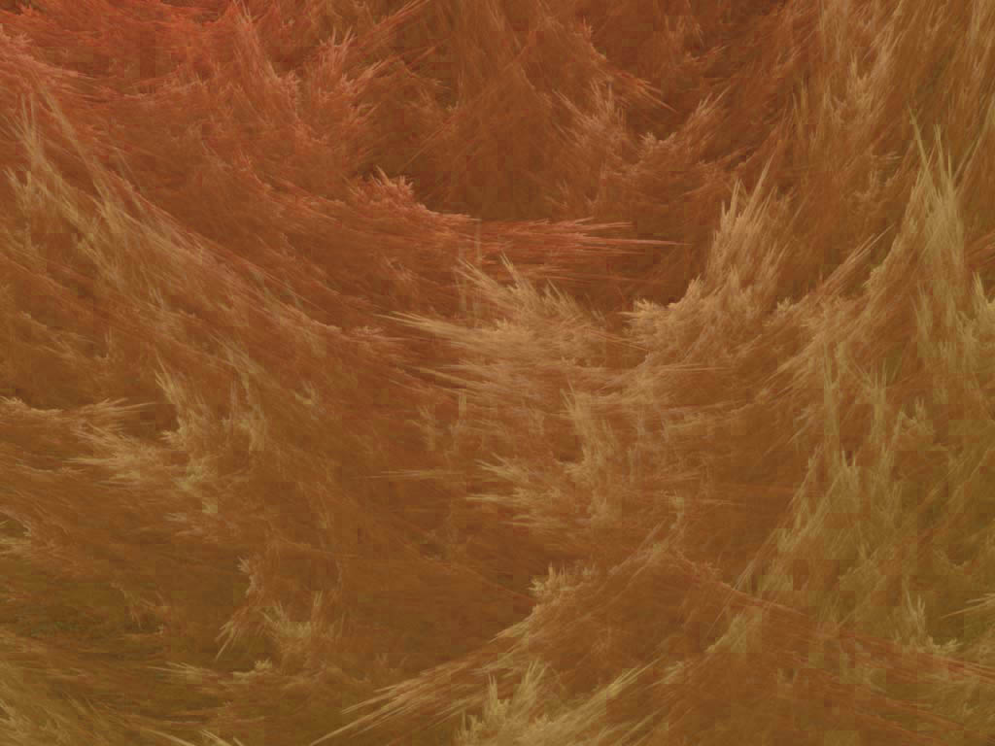
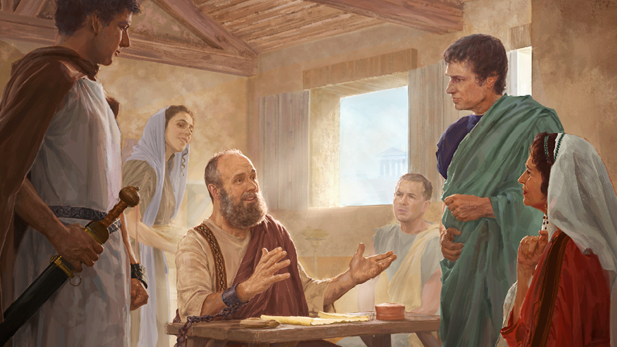
Pavlus çeşitli işbirlikçilerle çalıştı ve kendilerini kiliseleri korumaya ve güçlendirmeye gönülden adayanların çalışmalarını takdir etti.
Elçiler
Tihikos ve Onesimos (Koloseliler 4:7-9)
Sünnetliler
Aristarkos, Markos ve İsa (Koloseliler 4:10-11)
Öğretmen
Epaphras (Koloseliler 4:12-13)
Sevilenler ve dünyevi olanlar
Luka ve Demas (Koloseliler 4:14)
Kilise liderleri
Nympha ve Archippus (Koloseliler 4:16-18)
Koloselilere yazdığı mektubun sonunda Pavlus, işbirlikçilerinden selamlar gönderir ve Kolose'deki sadık kardeşlere selamlar.
Ayrıca Epafras'ın şu ateşli arzusunu da ekler: "Tanrı'nın tüm isteğinde sağlam durmanız, olgunlaşmanız ve tam bir güvene sahip olmanız için" (Kol. 4:12 NIV).

Slide 4

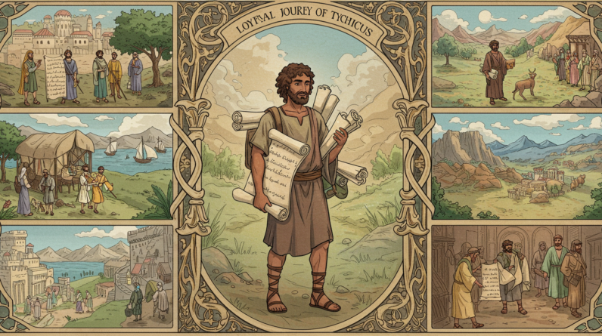
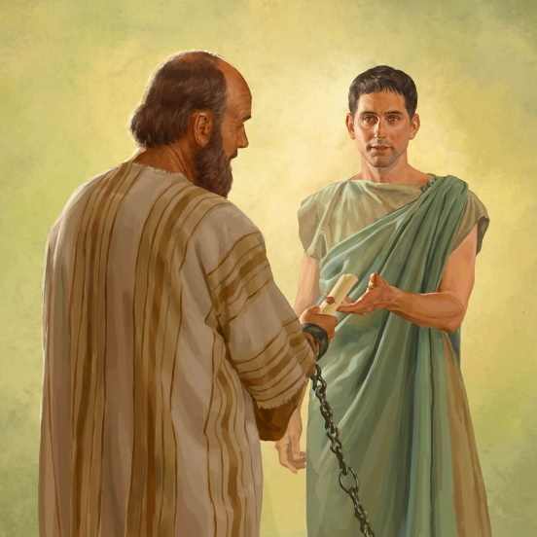


ELÇİLER
“Tihikos size benim hakkımda tüm haberleri verecektir. O sevgili bir kardeş, sadık bir hizmetkar ve Rab'bin hizmetinde çalışan bir dosttur […] O, sizlerden biri olan sadık ve sevgili kardeşimiz Onesimos ile birlikte gelecektir. Size burada olan biten her şeyi anlatacaklardır.” (Koloseliler 4:7, 9)
Pavlus, İmparatorluğun en önemli şehirlerinde müjdeyi duyurmanın yanı sıra, kiliselerle iletişimi sürdürmek veya şahsen tanımadığı kişileri cesaretlendirmek için mektuplar yazdı.
Bu mektuplar, sevgili ve sadık kardeşler aracılığıyla gönderildi (Kol. 4:7-9).
TYCHICUS
Pavlus'un üçüncü misyonerlik yolculuğunda, Kudüs'e bir bağış teslim etmek için ona eşlik etti (Elçilerin İşleri 20:4). Pavlus'a Roma'da yardım etti ve Efesliler ile Koloseliler'e mektupları teslim etti (Efesliler 6:21; Koloseliler 4:7). Pavlus serbest bırakıldığında, Girit'te Titus'un yerini alabilirdi (Titus 3:12). Pavlus'un son hapis döneminde, Efes kilisesine papaz olarak gönderildi (2 Tim. 4:12).
ONESIMUS
Efendisi Filemon'dan kaçan bir köle. Pavlus'un Roma'daki ilk hapis cezası sırasında Hıristiyan oldu. Pavlus onu efendisine samimi bir mektupla geri gönderdi ve Filemon'dan ona Hıristiyan sevgisiyle davranmasını istedi (Filemon 1:10). Tihikos ile birlikte Koloselilere mektubu ulaştırdı (Koloseliler 4:9).

Slide 5

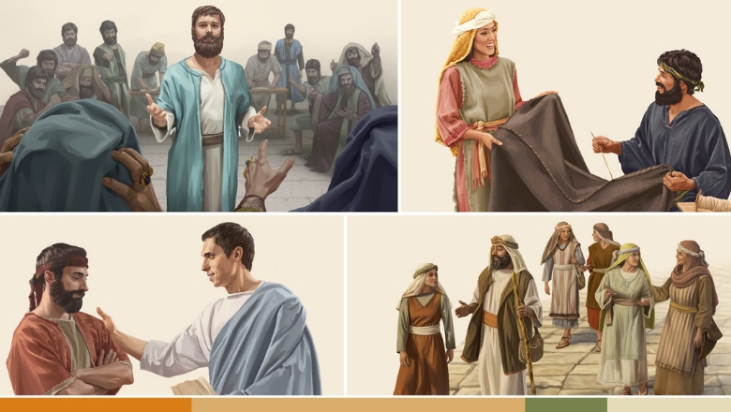
SÜRLÜLER
“…Bunlar, Tanrı'nın krallığı için benim tek çalışma arkadaşlarımdır; sünnetli olanlardır; bana teselli oldular” (Koloseliler 4:11)
Pavlus, Kiliseyi bölen duvarları yıkmak için çabaladı. Kendisini her yerden ve farklı geçmişlere sahip işbirlikçilerle çevreledi. Yahudiler ve Yahudi olmayanlar, Asyalılar ve Avrupalılar uyum içinde birlikte çalıştılar.
Onun vizyonu, ortak bir hedef olan müjdeyi duyurmak için çalışan birleşik bir kilise kurmaktı.
ARİSTARHUS
Selanik doğumluydu (Elçilerin İşleri 27:2). Efes'teki ayaklanma sırasında sorunlar yaşadı (Elçilerin İşleri 19:29). Pavlus'a eşlik ederek Kudüs'e sunuları götürdü (Elçilerin İşleri 20:4). Pavlus ile birlikte Roma'da hapsedildi ve Koloseliler ile Filemon'a selamlarını gönderdi (Koloseliler 4:10; Filemon 1:24).
MARK
Pavlus'un ilk yol arkadaşı Barnaba'nın yeğeni, Pamfilya'daki misyonu terk etti ve Pavlus onu ikinci yolculuğuna almayı reddetti (Elçilerin İşleri 15:37-38). Amcasına eşlik etti ve Pavlus için yararlı bir müjdeci oldu (Elçilerin İşleri 15:39; 2. Timoteos 4:11). Petrus onu oğlu gibi gördü (1 Petrus 5:13). Markos İncili'nin yazarıdır.
Onun hakkında tek bildiğimiz, Yahudi olduğu ve "Justus" lakabıyla tanındığıdır
(Kol. 4:11).
İSA

Slide 6

ÖĞRETİCİ
“Sizlerden biri olan, Mesih'in kölesi Epafras, her zaman dualarında sizin için gayretle çalışarak, Tanrı'nın tüm isteğinde kusursuz ve eksiksiz olabilmeniz için sizi selamlar.” (Koloseliler 4:12)
Epaphras, çok sevdiği Kolose, Hierapolis ve Laodikeia kiliselerinde müjdenin yayılmasına yardım etti (Kol. 4:13). Pavlus, Epaphras'ın selamıyla birlikte Koloseliler için dileklerini de ekler (Kol. 4:12):
Koloseliler kilisesine öğütler vererek, onlara müjdeyi yaygın bir şekilde duyurdu (Koloseliler 1:7). Pavlus ona üç unvan verir: “sevgili hizmetkar”, “Mesih'in kölesi” ve “tutuklu arkadaş”
(Kol. 1:7; 4:12; Flm. 1:23).
EPAPHRAS
Kararlı olun
Özellikle düşmanın planları karşısında sarsılmamalıdırlar
(Efesliler 6:11)
Kusursuz olun
Bu mükemmellik, özverili sevgiyle elde edilir
(Mat. 5:44, 48), ancak kişi bu sevgide sürekli büyür
(Filip. 3:12)
Tam olasınız
Tanrı'dan alabileceğimiz her şeyle doldurulmak

Slide 7

SEVGİLİ VE DÜNYEVİ
“Sevgili hekim Luka ve Demas size selamlar” (Koloseliler 4:14)
LUKE
Luka İncili ve Elçilerin İşleri'nin yazarı olan Luka, Pavlus'un biyografi yazarı olarak kabul edilir (Luka 1:1-4; Elçilerin İşleri 1:1). Mesleği doktor olan Luka, Pavlus tarafından "sevgili" olarak anılır. Pavlus'un ölümüne kadar onun yanında kaldı
(2 Tim. 4:11).
DEMAS
Pavlus'un Roma'daki ilk hapis döneminde onun çalışma arkadaşıydı (Filimon 1:24). Ancak, son hapis döneminde, "bu dünyayı sevdiği" için Pavlus'u terk etti
(2 Tim. 4:10).
Demas, Koloseliler 4:14'te sadece adı geçseydi, Pavlus'un sadık bir yardımcısı olarak kalırdı.
Luka ve Demas arasındaki fark zamanla daha da belirginleşti. Luka yaptığı işlerle seviliyordu, Demas ise dünyayı sevdi ve Pavlus'u terk etti.
Luka, İkinci Geliş ve Yeni Dünya'ya olan umudunda kararlı kaldı. Demas, gelecek olan ihtişamdan çok bu dünyanın ihtişamını sevdi.
O, İsa'yı sevmeyi bıraktı ve kalbini dünyaya verdi
(1. Yuhanna 2:15).

Slide 8

KİLİSE LİDERLERİ
“Laodikeia'daki kardeşlere, Nympha'ya ve onun evindeki kiliseye selamlarımı ilet” (Koloseliler 4:15)
Nympha hakkında tek bildiğimiz, Laodicea şehrinde bir kiliseye liderlik ettiği. Bazı el yazmalarında "onun evi", bazılarında "onların evi", çoğunluğunda ise "onun evi" yazdığı için, onun erkek mi kadın mı olduğunu bile bilmiyoruz.
Filemon'un oğlu, Kolose'li biriydi ve bir zamanlar Pavlus'un arkadaşıydı (Filemon 1:1-2). Pavlus ondan, hizmetine devam etmesini (Kolose kilisesinde diyakoz, papaz veya ihtiyar olarak) ister.
NYMPHA
ARKİPUS
Pavlus, Koloselilere mektubunu Laodikeia halkına okutmalarını ve Laodikeialılara yazdığı mektubu okumalarını ister (Koloseliler 4:16).
Bu nedenle, bu kiliselerin iki ana liderinden bahseder: Nympha [Laodikya'dan] ve Archippus [Koloselilerden]
(Kol. 4:15, 17).
Pavlus'un Laodikya'ya verdiği mesajı bilmiyoruz, ancak elçi Yuhanna'nın 30 yıl sonra ona yazdığı mesajı biliyoruz
(Vahiy 3:14-22).

Slide 9

“Tanrı'ya hizmet etmek, tüm varlığımızı – kalbimizi, zihnimizi, ruhumuzu ve gücümüzü – gerektirir. Kendimizi Tanrı'ya kayıtsız şartsız teslim etmeliyiz ki, dünyevi imge yerine göksel imgeyi taşıyabilelim. Duygularımızın canlanması gerekir ki, zihnimiz yüksek ve alçak, zengin ve fakir, bilgili ve cahil tüm sınıflar için yapılacak işe tam olarak uyanık olsun. Büyük Çoban'ın kollarında kuzuları toplarken ve sürüsünü zarar görmekten özenle koruyarak güvenli yollarda yönlendirirken gösterdiği şefkati ortaya koymalıyız. Mesih'in takipçileri O'nun şefkatini ve sempatisini göstermeli ve aynı zamanda, alıcıya sonsuz yaşam anlamına gelen gerçekleri aktarma konusundaki yoğun arzusunu da göstermelidirler.”
EGW (Christ Triumphant, 9 Şubat)

Slide 10


